Slide 1
Masked theatre
introduction

Slide 2
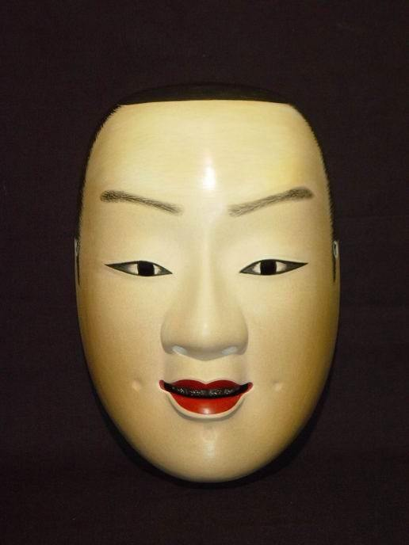
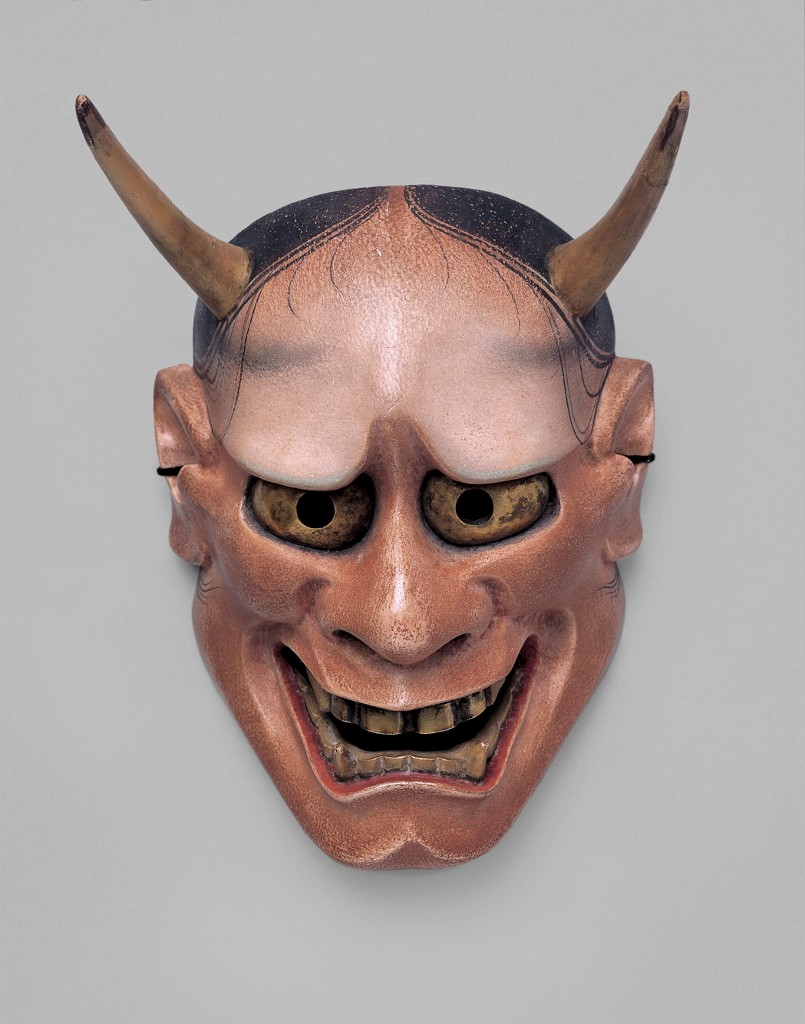
Masque 1
Masque 2
Décrivez les masques (sur papier) – 5 minutes
Le taille, le couleur, les chaacteristiques.
Quelles types de charactères va utiliser ces masques?

Slide 3
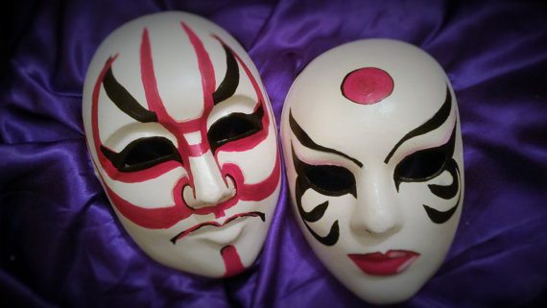
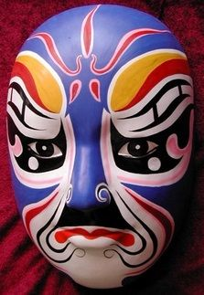
Décrivez les masques
Qu’est-ce qui est différent entre ces masques et les autres. Pourquoi penses-tu ils sont différentes?

Slide 4
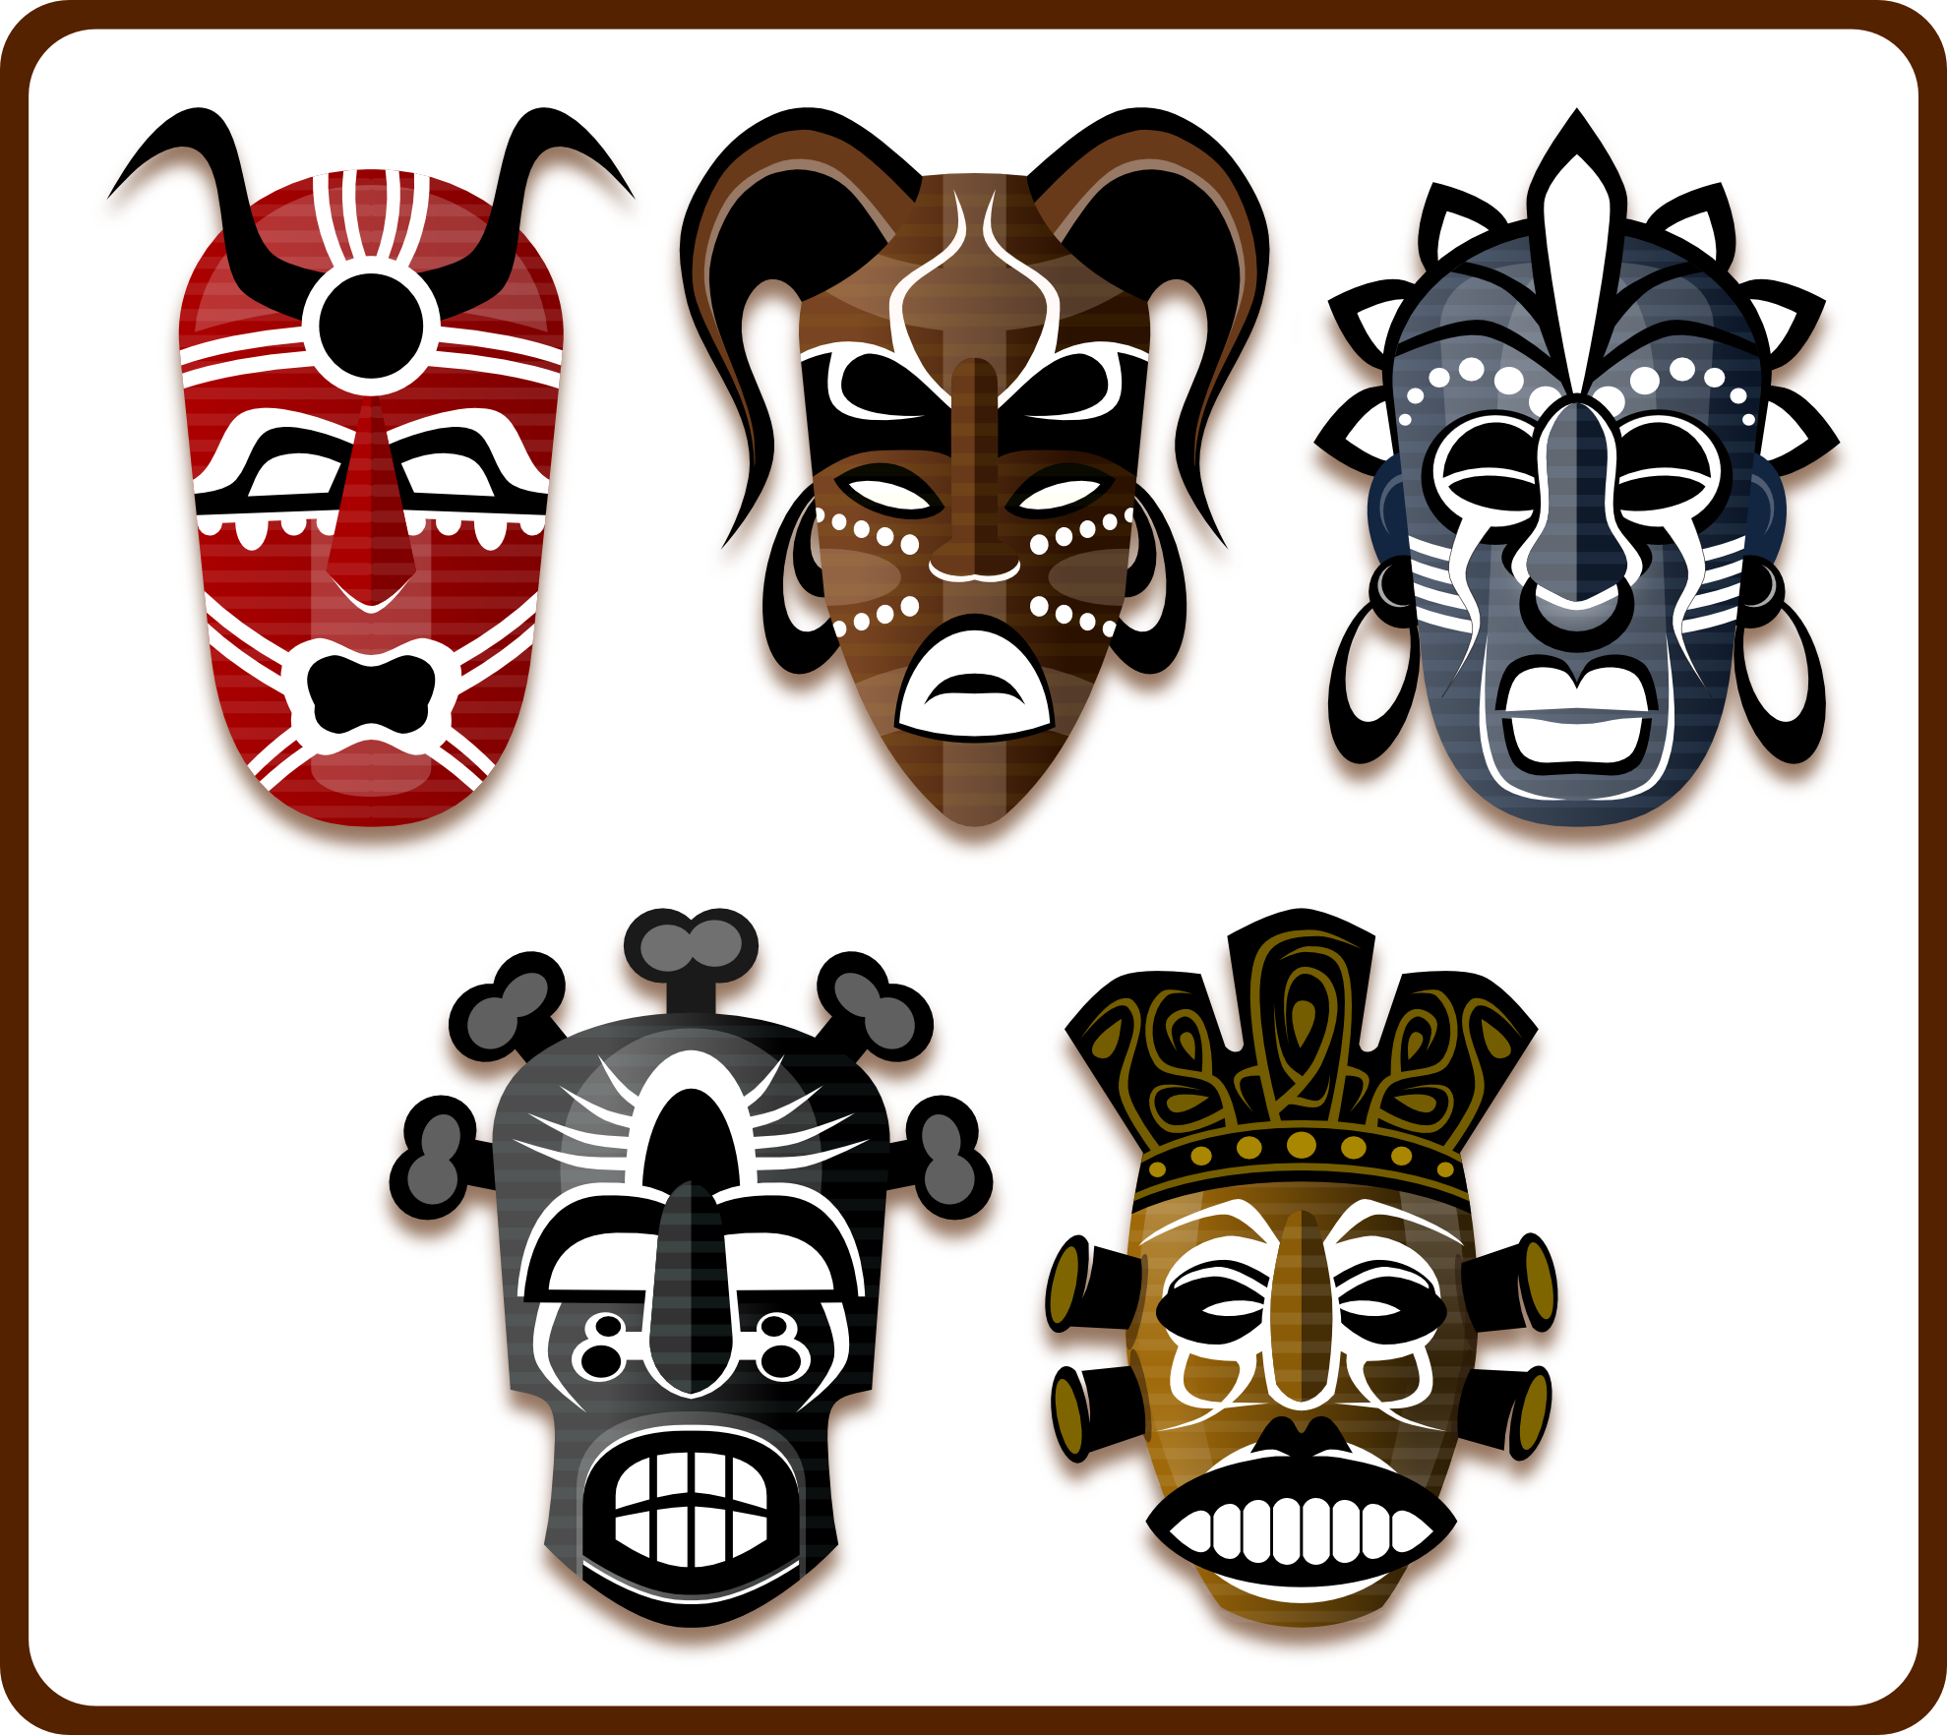
Décrivez les masquez (tu peux choisir 1)
Quelle mot utilises-tu pour décrire les masques? (seulement 1)
Quelles types des pièces va utiliser ces masques?

Slide 5
Les masques en drame
Les masques sont des éléments fondamentaux du théâtre et les mises en scènes partout au monde.
Beaucoup de ces performances proviennent des croyances traditionnelles
Ils peuvent servir plus comme les divertissements que l’éducation.
Les performances masqués ont diminué partout au monde, mais ils persistent dans les genres où les effets dramatiques ou exagérés sont recherchés, comme dans le monde des comédies musicales.

Slide 6
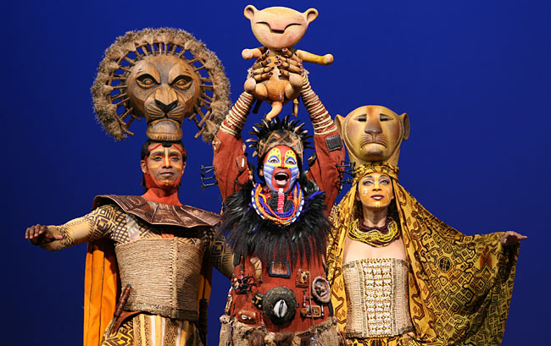

Slide 7
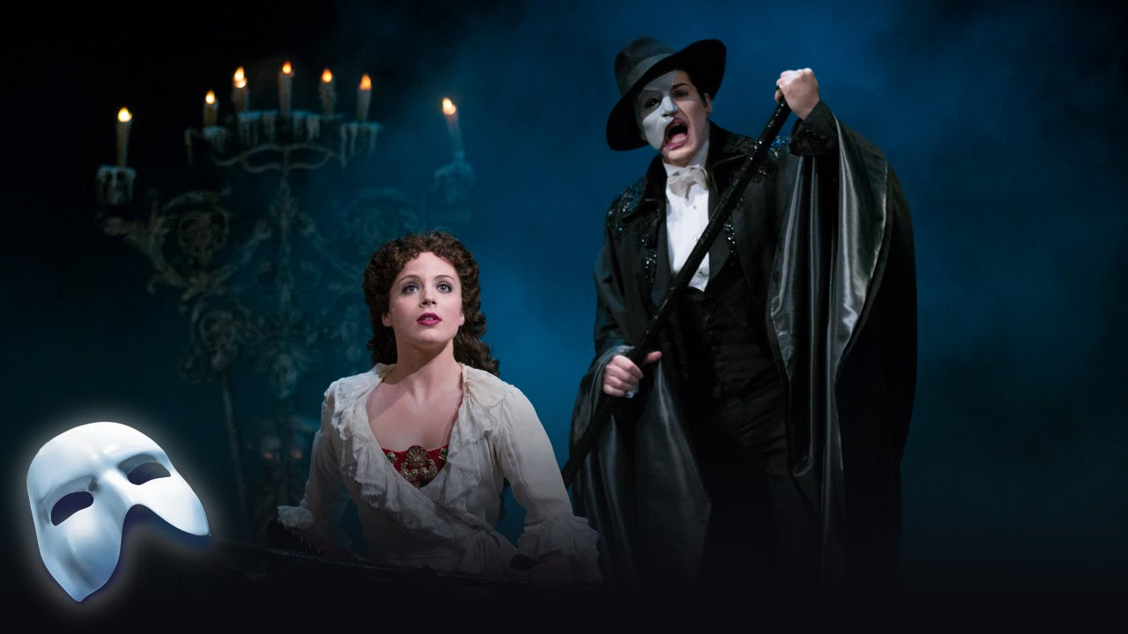

Slide 8
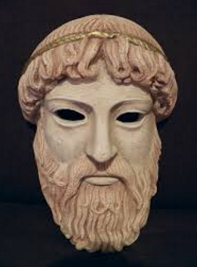
Les masques ont commencé dans la Grèce antique.
Le théâtre grec a utilisé des masques pour décrire les histoires des dieux. Un dieu pourrait être représenté par un masque, et lentement, ils sont devenus plus intégrés dans le théâtre.
les femmes ne participent pas sur scène en ces jours, de sorte que les personnages masculins ont porté des masques pour devenir des personnages féminins.
un acteur pourrait être plusieurs acteurs, grâce au masque.

Slide 9
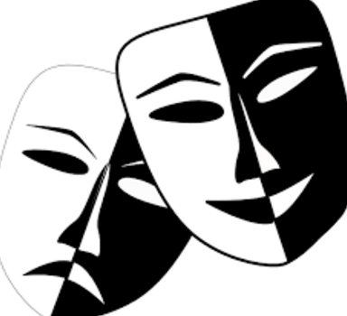
Les masques de comédie et tragédie, qui sont devenus des symboles de théâtre, proviennent de théâtre grec antique. Ils reflètent les extrêmes de la scène

Slide 10
MINI PROJET
vous allez rechercher'un type de théâtre masqué et le présenter à la classe.
Vous devez créer un Powerpoint
Vous aurez le temps en classe pour faire la recherche.

